Slide 1
Розвиток мовлення у дітей віком від 3 до 4 років
Виконали: Яконюк Анастасія і Корешкова Анна
Група: 6.0161

Slide 2
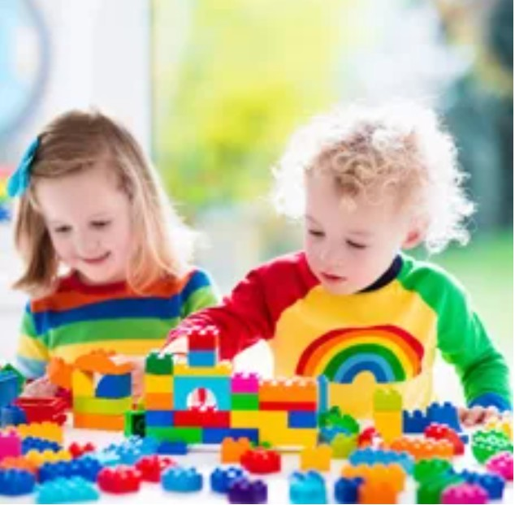
Особливості розвитку мовлення у дітей від 3 до 4 років
Розвиток мовлення у дітей 3—4 років відбувається особливо швидко. Як правило, дитина до 3 років майже засвоює свою рідну мову. Активний словник малят від 3 до 4 років зростає буквально щодня, приблизно до 100 нових слів за місяць. Якщо в 3 роки дитині для спілкування досить кількох сотень слів, у 4 роки ця цифра досягає 1500—2000 слів. Діти 4-го року життя здебільшого користуються в мовленні простими (непоширеними і поширеними) реченнями.
Поступово починають користуватись складними реченнями.

Slide 3
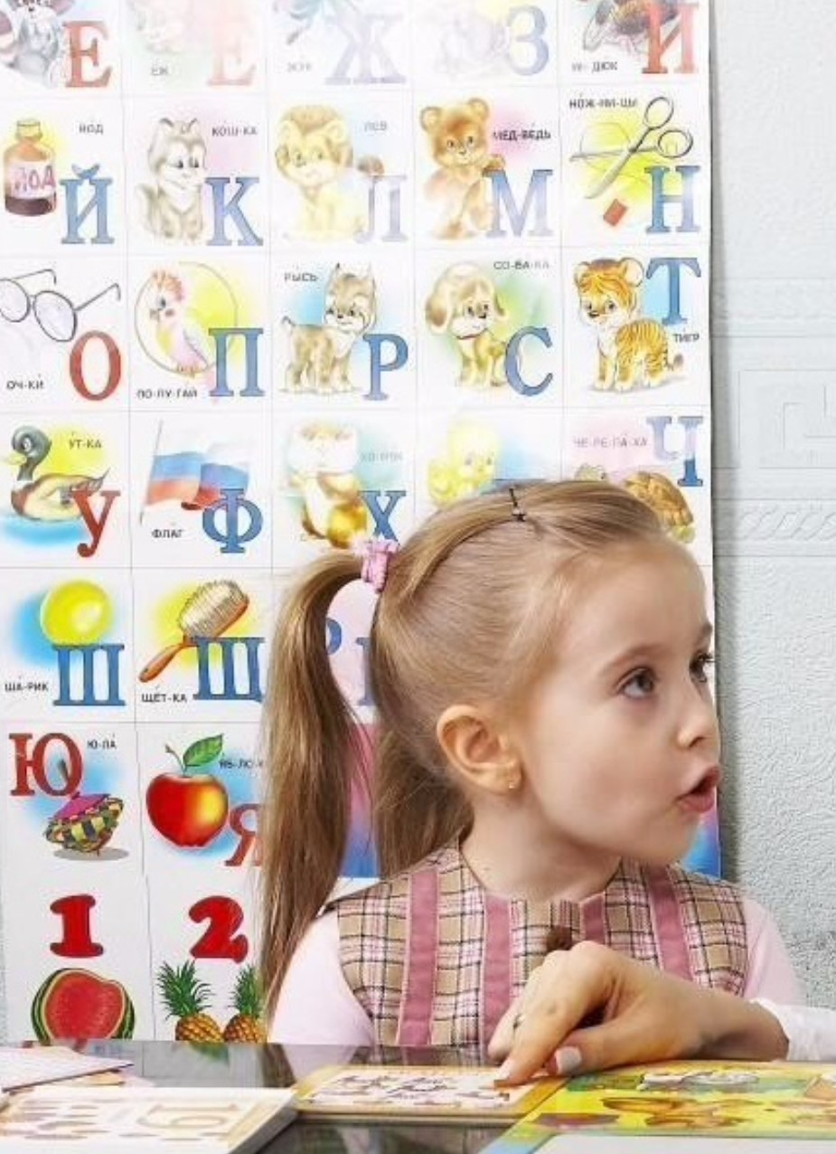
Звуки які має вимовляти дитина від 3 до 4 років
Діти починають правильно вимовляти:
• свистячі звуки: С, З, Ц;
• шиплячі: Ш, Ж, Ч.
Так само швидко поліпшується й звукове оформлення слів. Однак не всі малюки мають однаковий рівень мовленнєвого розвитку: одні в цьому віці часто й правильно вимовляють слова, інші говорять недостатньо чітко, неправильно вимовляють окремі звуки. Найтиповішими помилками є пропуск і заміна звуків, перестановка звуків і складів, порушення складової структури (скорочення слів — тамва замість трамвай, неправильний наголос та ін.). Ці порушення в основному тимчасові й під час правильного мовленнєвого розвитку до 5 років поступово зникають.

Slide 4
Мова дітей 3-4 років однотипна. Здебільшого дієслова вони вимовляють у теперішньому часі. Поняття малюка про минуле або майбутнє ще є обмеженим. У цьому віці у дітей зʼявляється особливий інтерес до слів. Малюки намагаються встановити значення слів, їхнє походження, створюють свої слова (кружинка замість пружинка). Дитину вабить звукове оформлення слів, і вона навіть намагається виправляти однолітків, які погано розмовляють, хоча ще не може визначити, який звук або що в слові вимовлено неправильно.
Малюк розуміє прочитані короткі розповіді і казки з опорою на картинки і без них, може оцінити свою і чужу вимову, ставить запитання про значення слів. В лексиконі малюка з’явиться нове запитання: «Для чого?», «Чому?», яке вказує вже на достатньо високий рівень розвитку не лише його мовлення, а й мислення.

Slide 5
Нормальний розвиток мовлення у дітей від 3 до 4 років:
1) Лексичний розвиток:
- дитина збагачує свій словник та вживає близько 1000-1500 слів;
- вона розуміє більше слів, ніж може вимовити.
2) Синтаксичний розвиток:
- дитина використовує прості речення зі сполучниками і прийменниками;
- поетапно здатна будувати більш складні речення.
3) Фонематичний розвиток:
- дитина вимовляє більшість звуків правильно, але можуть бути деякі заміни (наприклад, «л» замість «р»).
4) Комунікативні навички:
- вона вміє розповідати прості історії та виражати свої думки і бажання;
- здатна задавати запитання та розуміти відповіді.

Slide 6
Джерела використані у роботі:
https://childdevelop.com.ua/articles/develop/5909/
http://osvita-mvk.if.ua/content&content_id=1237
https://naurok.com.ua/uploads/files/4100053/334148.docx

